Slide 1

Книги-лучшие друзья!
библиотерапия как эффективный метод работы с детьми с ограниченными возможностями здоровья

Slide 2
Проблема:
Медицинская модель инвалидности, исходя из которой, инвалидность рассматривается как недуг, заболевание, патология вольно или невольно ослабляет социальную позицию ребенка с ОВЗ, снижает его социальную значимость, обособляет от "нормального"сообщества, усугубляет его неравный социальный статус, обрекает его на признание своего неравенства по сравнению с другими.
Таким образом, проявляется социальная уязвимость этой категории детей, нарушается процесс социализации.

Slide 3
Цель проекта:
Снижение уровня психологической и социальной уязвимости детей с ограниченными возможностями здоровья методом библиотерапии.

Slide 4

Библиотерапия — это метод, использующий литературу, чтение, художественное слово как форму коррекции, оптимизации психического состояния.
Метод позволяет не только обнаружить проблему, но и устранить ее.

Slide 5
Библиотерапия помогает при разного рода проблемах:
страхи,
отсутствие мотивации к самостоятельной деятельности,
гиперактивность,
упрямство,
стеснительность,
тревожность,
апатия и др.
позволяет улучшить понимание ребенком своего поведения или мотиваций,
определить свои интересы и склонности,
облегчить последствия стресса,
помочь ребенку более свободно обсуждать проблему,
видеть пути выхода из сложных ситуаций,
спланировать правильный путь действий в решении проблемы.

Slide 6
Формирование команды участников проекта
Отобраны 30 детей из числа:
подопечных К-Ч РБОО «Мой Ангел»
детей посещающих реабилитационный центры «Росинка» и «Счастливое детство»
Информация о проекте была распространены через социальные сети и через сообщество мам особенных детей.

Slide 7
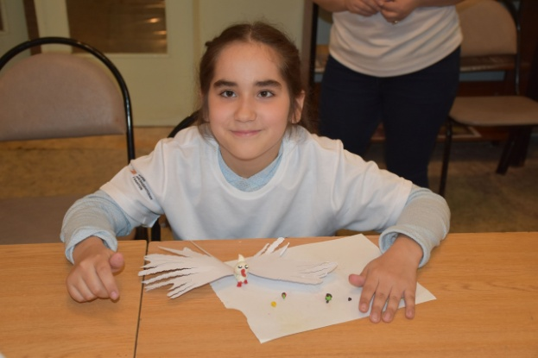
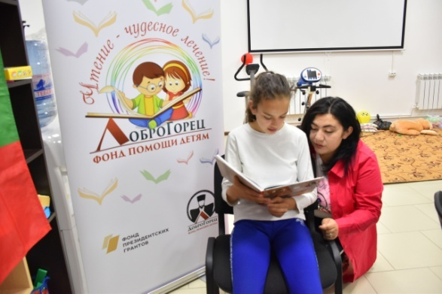
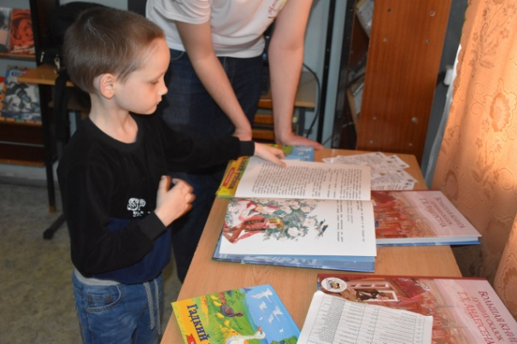
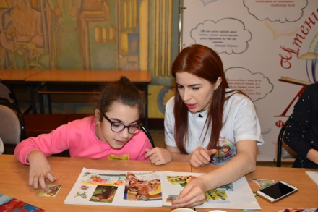
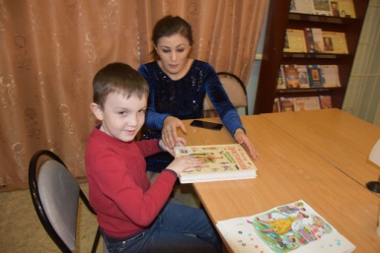
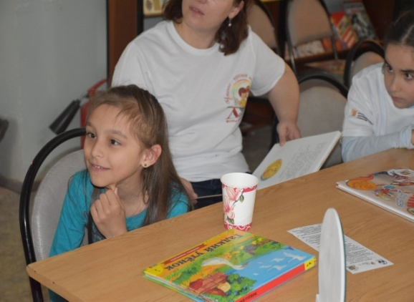
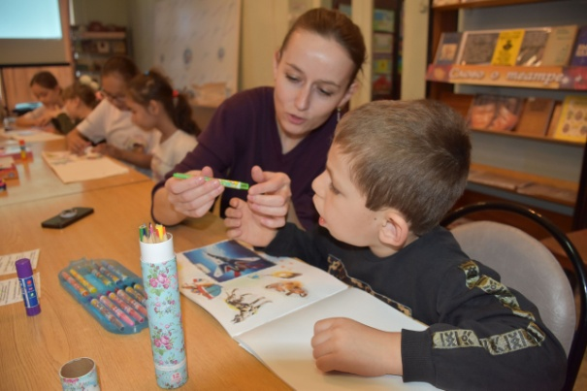
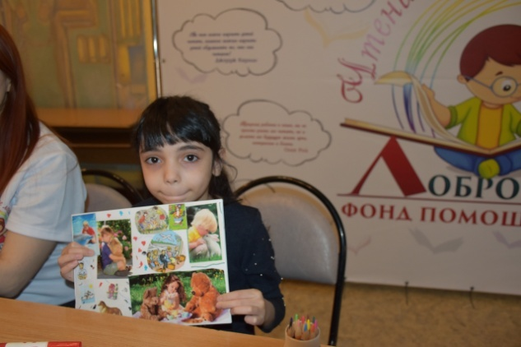
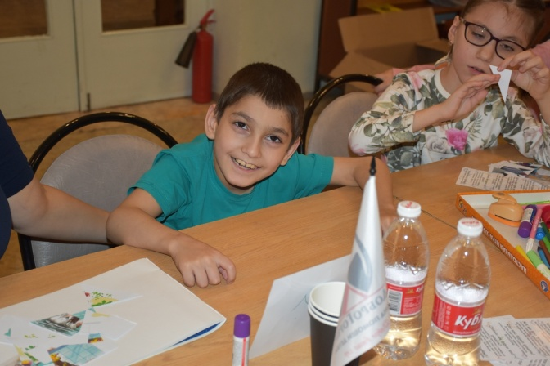
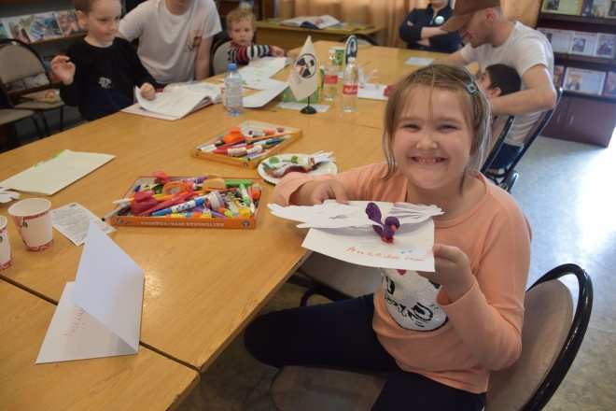
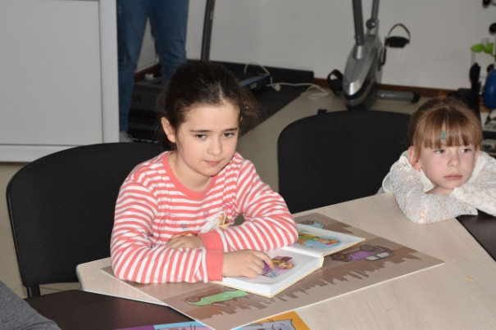
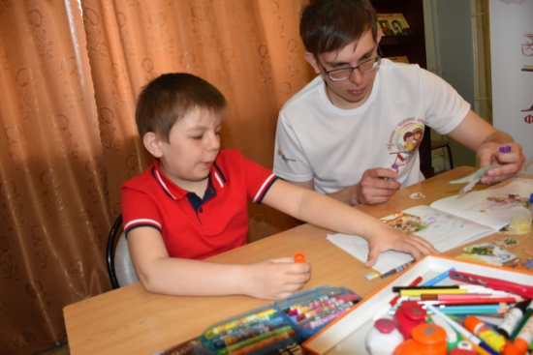
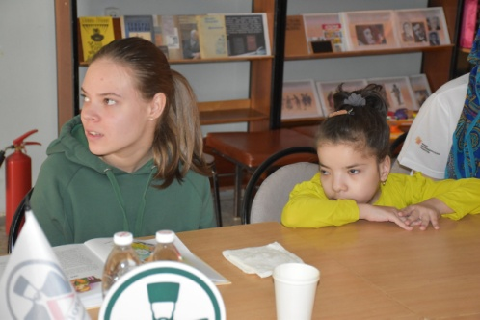
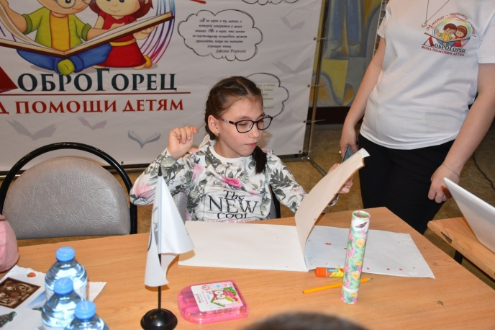
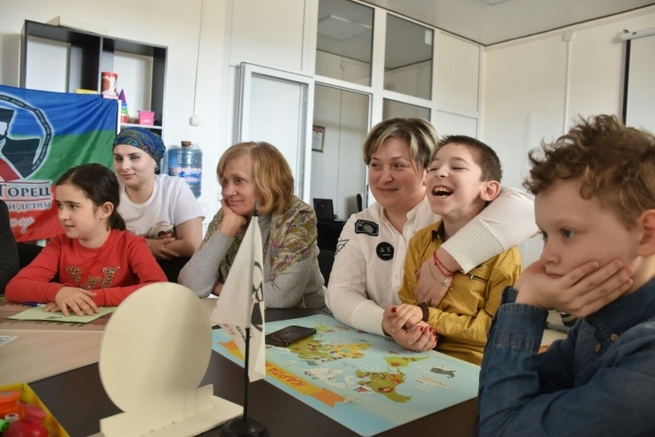
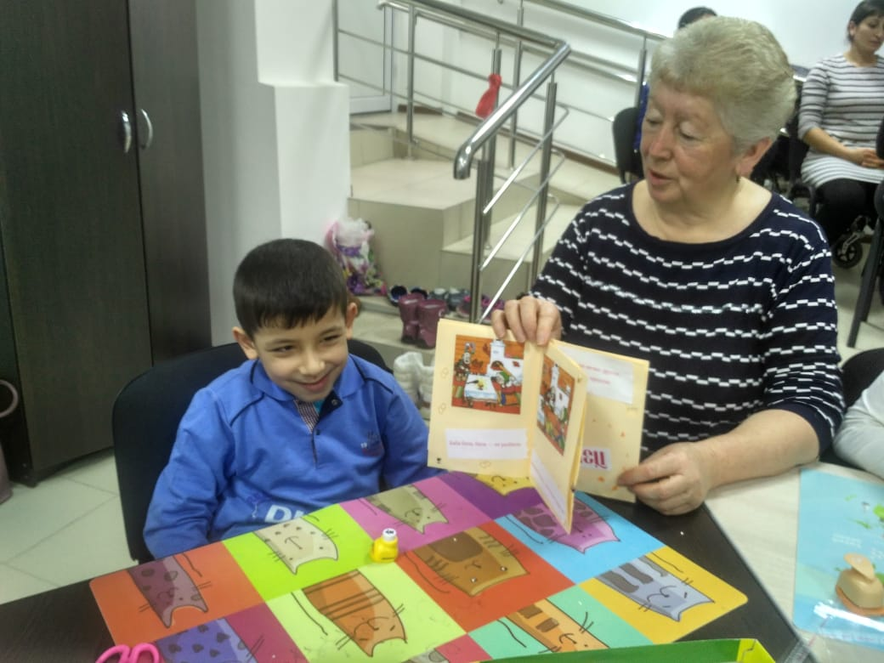
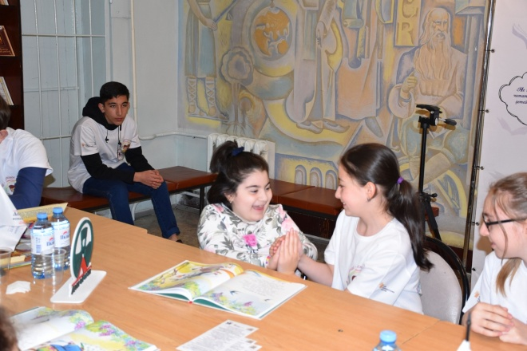

Slide 8
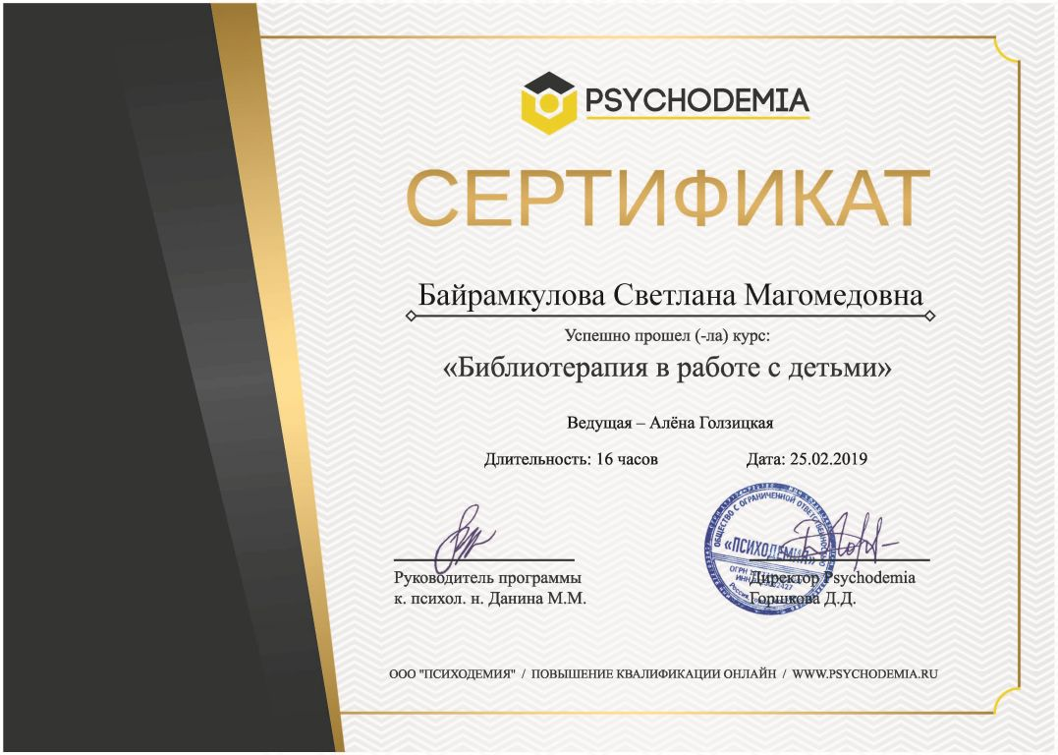
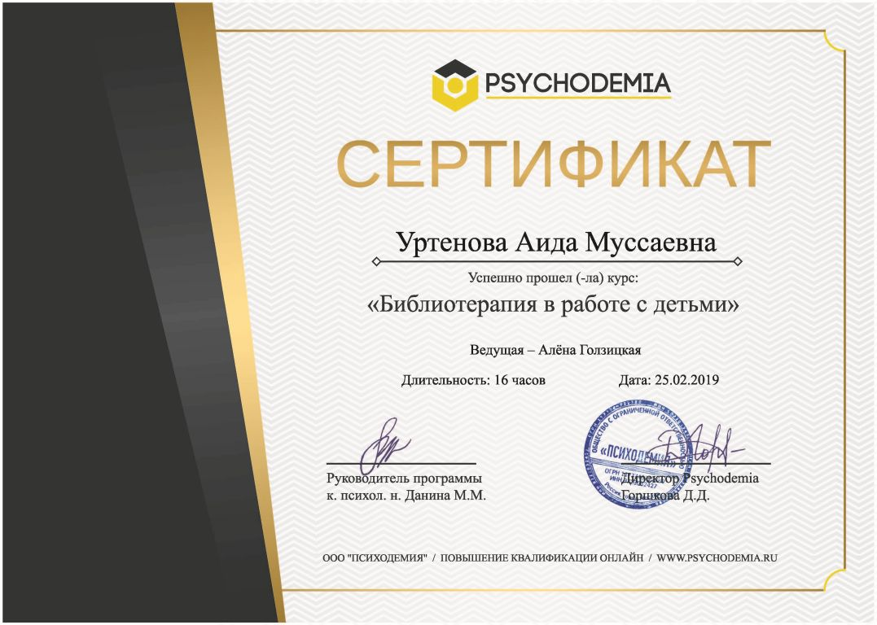


Формирование команды проекта
В штате команды:
Психолог
Логопед
Библиотечный работник – специалист по работе с детьми с ОВЗ
Волонтеры
4 участника команды прошли обучение по курсу «Библиотерапия в работе с детьми»

Slide 9
Что мы будем делать?
Проводить занятия по библиотерапии для 30 детей с ограниченными возможностями здоровья в группах
Как мы это будем делать?
Учить, заботиться, помогать, дружить, а главное, ЛЮБИТЬ!!! На всякий случай есть календарный план.
Кто это будет делать?
Команда специалистов проекта: библиотекари, психологи, логопеды, педагоги и конечно, ВОЛОНТЕРЫ!
Сколько мы будем это делать?
Срок действия проекта в течение года. Но так просто из волонтерства не уйдешь, так что, скорее всего….всю жизнь.

Slide 10
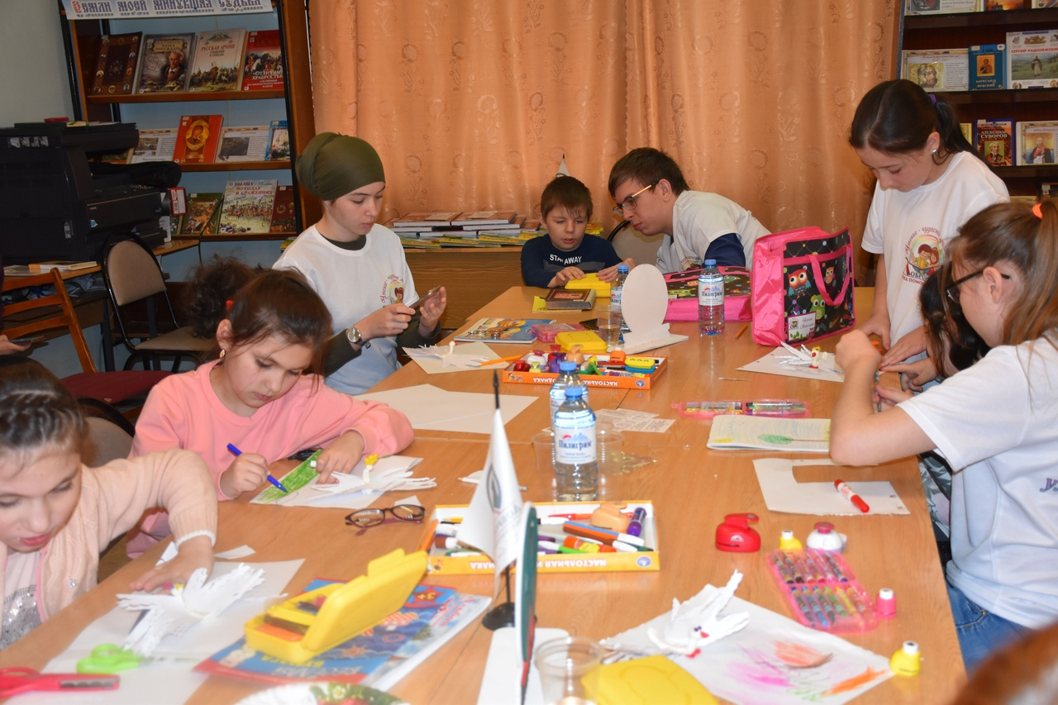

Slide 11
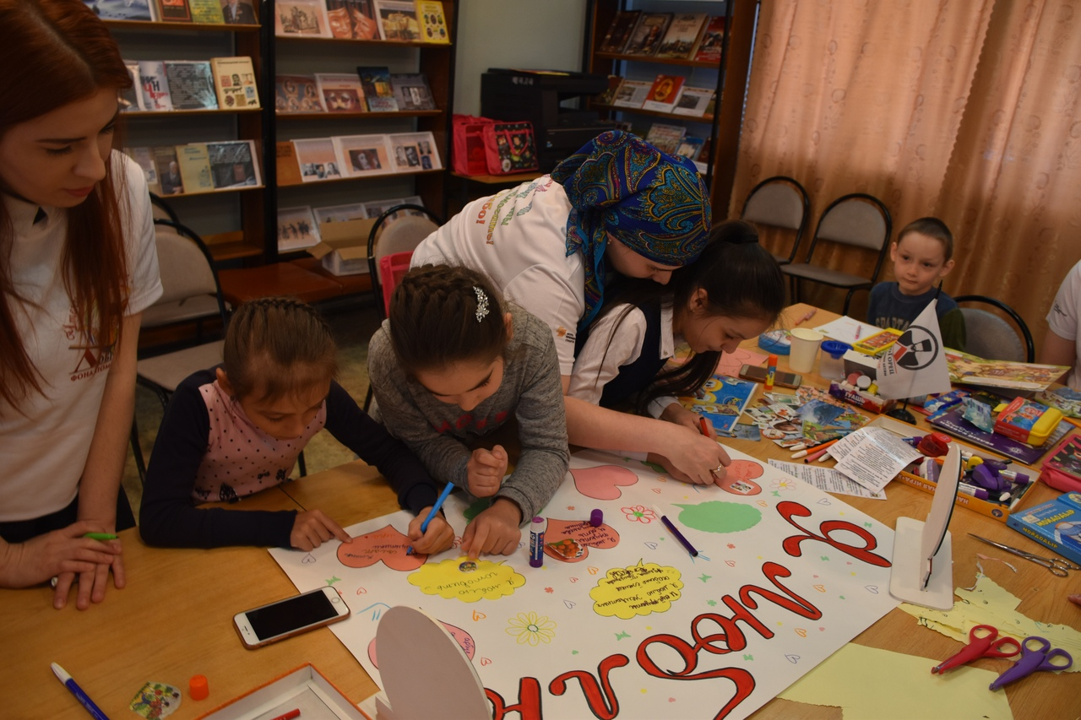

Slide 12
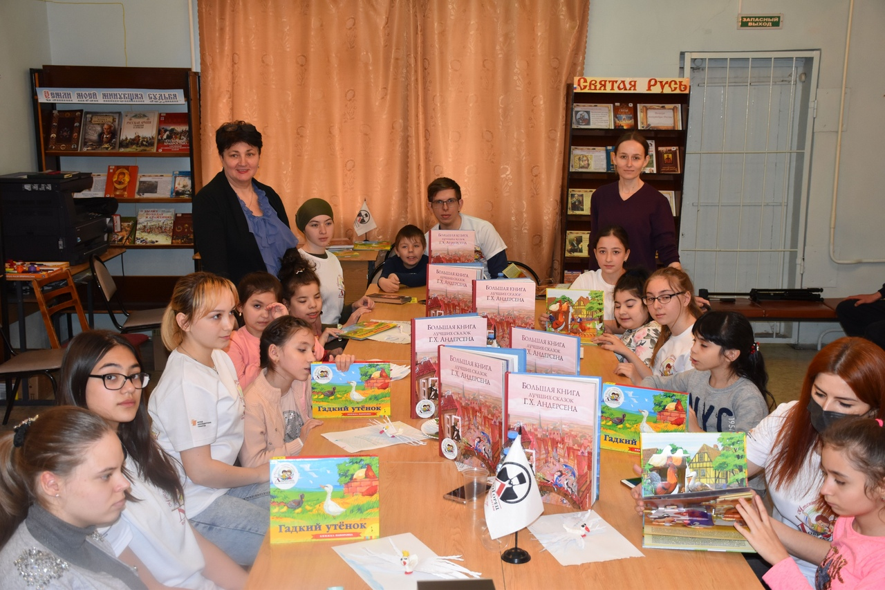

Slide 13
Каков результат проекта?
Что получают дети-участники проекта:
Читательский дневник, сделанный вручную специально для каждого ребенка
10 ( получилось 17) новых прекрасных книг в свою домашнюю библиотеку.
Новых друзей и единомышленников
Возможность реализовать свои творческие идеи.
Новые знания, умения, навыки для обучения, хобби, общения, социализации.
Возможность создать мультфильм собственными силами.
Практику осознанного, эффективного самостоятельного чтения.

Slide 14
Что получают волонтеры – участники проекта:
Опыт настоящей практической добровольческой деятельности.
Опыт работы с детьми с ограниченными возможностями здоровья.
Знания и опыт в сфере библиотерапии.
Новые знакомства.
Новые знания и компетенции.
Моральное удовлетворение.
Знаки нашей признательности за труд

Slide 15
СПАСИБО ЗА ВНИМАНИЕ

